Slide 1
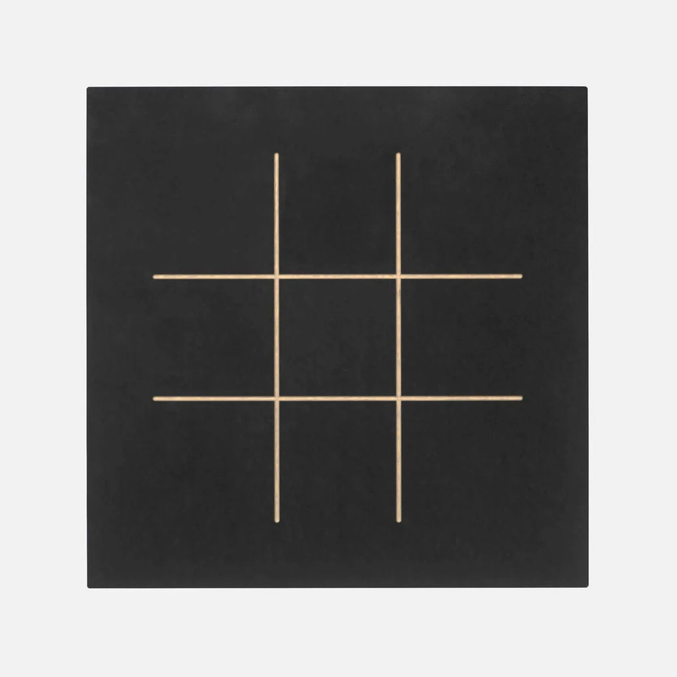

TIC TAC TOE
By: MOHAMED AZIZ KOCHT

Slide 2

Introduction
C'est un jeu de tic tac toe, également connu sous le nom de X O.
Le morpion (ou Tic Tac Toe) est un jeu simple pour deux joueurs :
Grille : 3x3 cases.
Objectif : Aligner 3 symboles (X ou O) horizontalement, verticalement ou en diagonale.
Tour par tour : Chaque joueur place son symbole dans une case vide.
Fin : Le premier à aligner 3 symboles gagne, sinon c'est une égalité si toutes les cases sont remplies.
Rapide et stratégique ! 😊

Slide 3


Séminaire
Déclarations globales et constantes
01
Fonctions déclarées
02
Fonction main()
03
Fonction resetBoard()
04
Fonction printBoard()
05
Fonction checkFreeSpaces()
06
Fonction playerMove()
07
Fonction computerMove()
08
Fonction checkWinner()
09
Fonction printWinner()
10

Slide 4
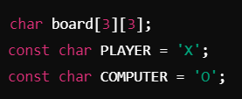
1. Déclarations globales et constantes
board[3][3] : C’est la grille de jeu. Elle est composée de 9 cases (3x3), où chaque case peut être vide, contenir un 'X' (joueur) ou un 'O' (ordinateur).
PLAYER et COMPUTER : Ce sont les symboles associés au joueur et à l'ordinateur. Le joueur utilise 'X' et l'ordinateur utilise 'O'.

Slide 5
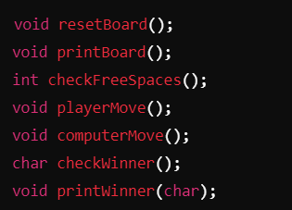
2. Fonctions déclarées
Ces lignes déclarent les différentes fonctions utilisées dans le programme. Elles sont responsables de :
Réinitialiser la grille.
Afficher la grille.
Vérifier s’il reste des espaces vides.
Gérer les déplacements du joueur et de l'ordinateur.
Vérifier s’il y a un gagnant.
Afficher le résultat de la partie.

Slide 6
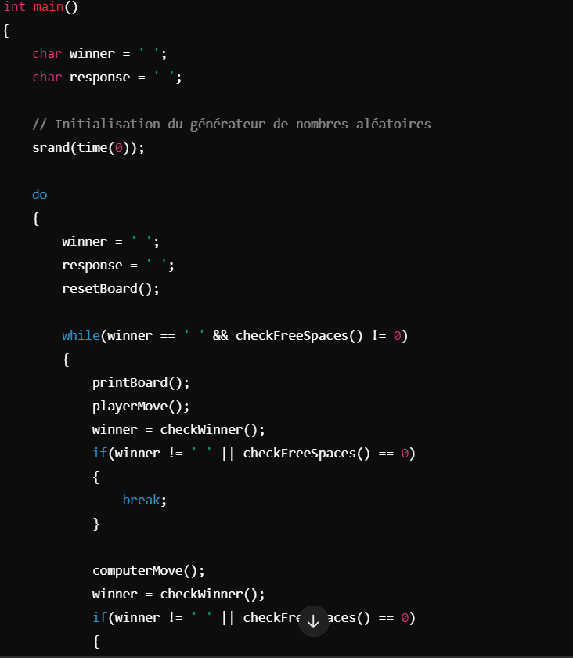
3. Fonction main()
Variables winner et response :
winner stocke le résultat du jeu (gagnant, égalité ou aucun).
response est utilisée pour demander à l’utilisateur s’il veut jouer à nouveau.
Boucle principale do-while :
La boucle continue tant que l'utilisateur répond 'Y' (pour jouer à nouveau). Elle réinitialise la grille, fait jouer le joueur et l'ordinateur, puis affiche le résultat.
Après chaque tour, elle vérifie s'il y a un gagnant ou s'il n'y a plus de cases libres.

Slide 7
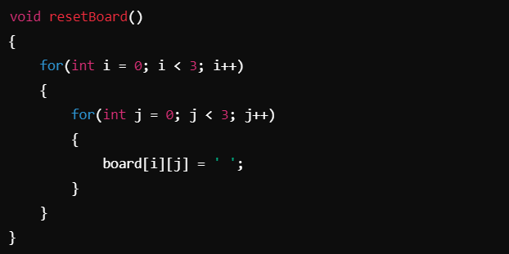
4. Fonction resetBoard()
Cette fonction réinitialise toutes les cases du tableau board en les remplissant avec des espaces vides (' '). Cela permet de commencer une nouvelle partie avec une grille vide.

Slide 8
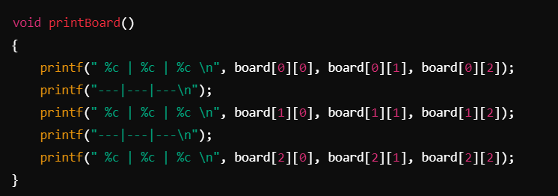
5. Fonction printBoard()
Cette fonction affiche l’état actuel de la grille à chaque tour. Elle imprime chaque ligne de la grille avec les séparations appropriées (---).

Slide 9
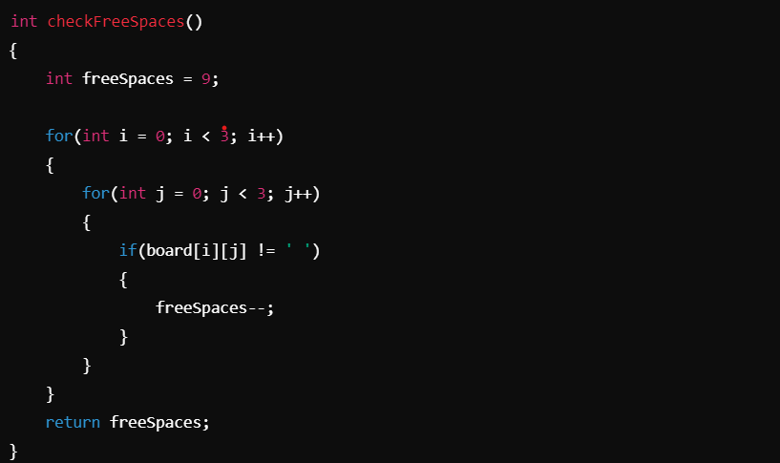
6. Fonction checkFreeSpaces()
Cette fonction compte le nombre de cases vides (représentées par ' '). Elle retourne le nombre d'espaces libres restants sur la grille. Elle est utilisée pour vérifier si la partie peut continuer.

Slide 10
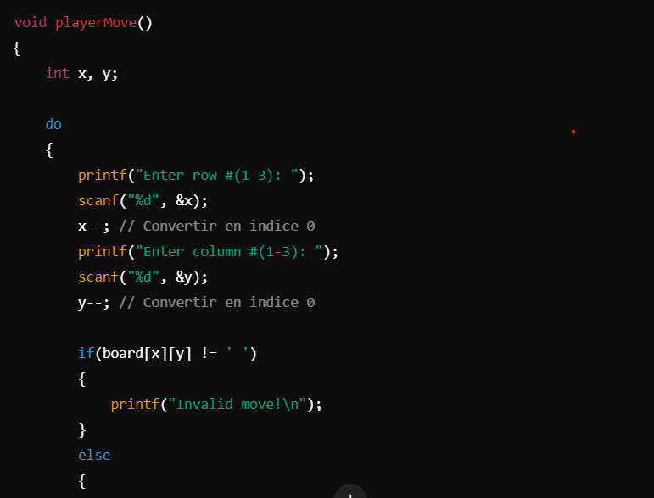
7. Fonction playerMove()
Cette fonction permet au joueur de faire son mouvement en choisissant une ligne et une colonne (1 à 3). Si la case choisie est déjà occupée, elle demande de refaire le choix. Une fois le mouvement validé, elle place un 'X' dans la case.

Slide 11
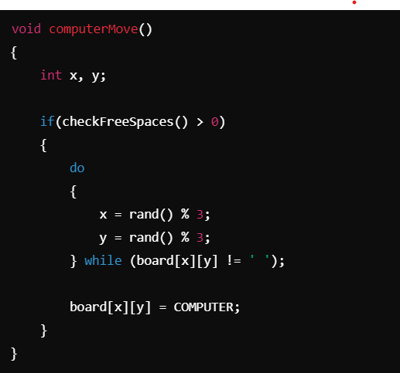
8. Fonction computerMove()
Cette fonction permet à l'ordinateur de faire un mouvement aléatoire dans une case vide. Elle génère des coordonnées aléatoires pour la ligne et la colonne (0 à 2), et vérifie que la case est libre avant de placer un 'O'.

Slide 12
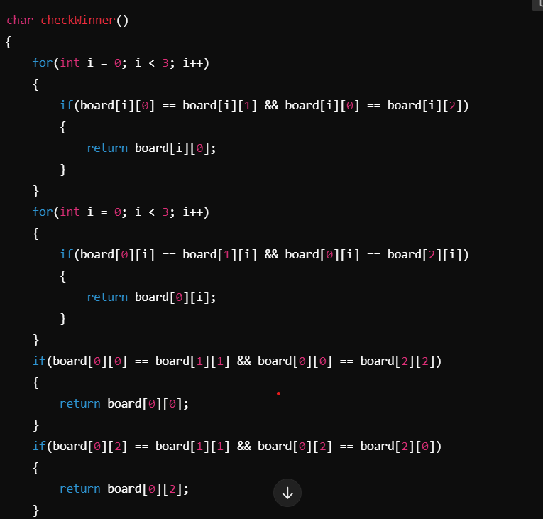
9. Fonction checkWinner()
Cette fonction vérifie si un joueur a gagné en vérifiant les lignes, colonnes et les deux diagonales. Si un joueur a aligné 3 symboles consécutifs, elle retourne ce symbole ('X' ou 'O'). Sinon, elle retourne ' ' (pas de gagnant)

Slide 13
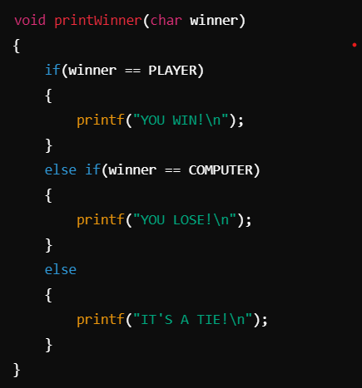
10. Fonction printWinner()
Cette fonction affiche le résultat de la partie :
"YOU WIN!" si le joueur a gagné.
"YOU LOSE!" si l'ordinateur a gagné.
"IT'S A TIE!" si la partie se termine par une égalité.

Slide 14




THANK YOU!
MOHAMED AZIZ KOCHT
58785649
azizkocht28@gmail.com

